Slide 1

ESSENSCIA X TECHNOCAMPUS / FOREM
QUIZ CHALLENGE AUTOMATISME !
Plongez au cœur du cerveau des usines chimiques & pharmaceutiques : devenez les maîtres des automates et des robots.

Slide 2

L'AUTOMATISME : DONNER LA VIE AUX MACHINES
Un automate ne fatigue jamais, ne doute pas et traite des milliers de données à la seconde. Mais sans le technicien de maintenance, il reste totalement impuissant !

Slide 3






LES 3 PILIERS DE L'AUTOMATISME
1. LES CAPTEURS
2. L'AUTOMATE (API/PLC)
3. LES ACTIONNEURS
Les Yeux & Oreilles : Détecter une présence, mesurer une pression, lire une température ou contrôler un niveau.
Le Cerveau : Traiter le programme (LADDER/GRAFCET), analyser la logique et prendre les décisions instantanées.
Les Bras & Muscles : Électrovannes, moteurs, vérins pneumatiques, variateurs de vitesse et robots.

Slide 4
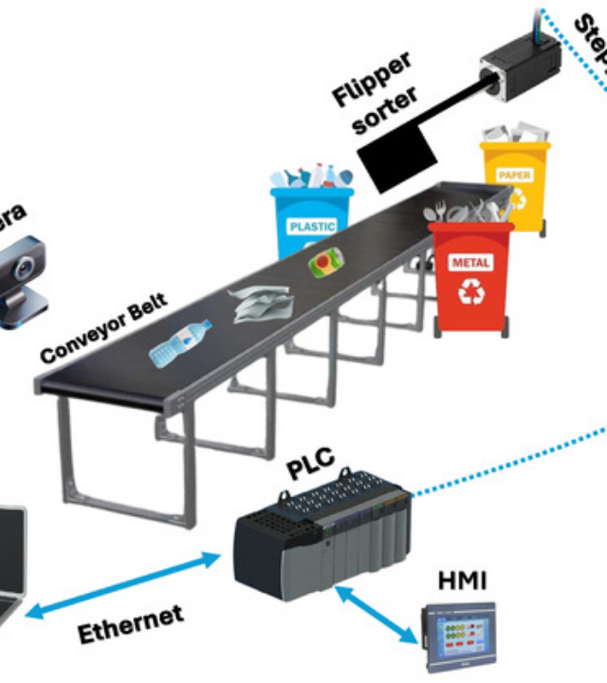
DÉFI 1 : LA DÉTECTION DE FLACONS
MISE EN SITUATION :
Sur une ligne de conditionnement pharma, des flacons en verre défilent. Les flacons équipés d'un **bouchon métallique** doivent être comptés.
Question : Quel capteur allez-vous utiliser pour détecter uniquement le bouchon métallique sans toucher le flacon ?
A) Capteur Optique | B) Capteur Inductif | C) Capteur Capacitif

Slide 5


RÉPONSE AU DÉFI 1 : LE CAPTEUR INDUCTIF !
POURQUOI L'INDUCTIF ?
POURQUOI PAS LES AUTRES ?
Le capteur inductif crée un champ magnétique oscillant. Il ne réagit **QU'AUX MATÉRIAUX MÉTALLIQUES**.
Optique : Risque d'être perturbé par la transparence du verre ou de la condensation.
Il ignore complètement le verre, le plastique, la poussière ou les gouttes de liquide !
Capacitif : Détecte TOUT (verre, eau, plastique) et compterait les flacons sans bouchon !

Slide 6

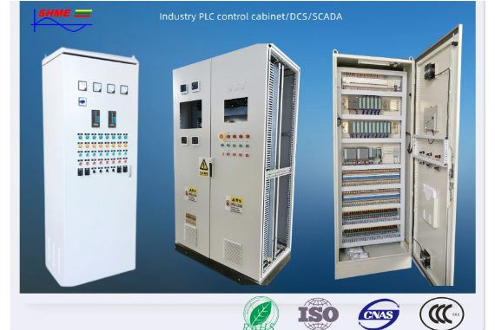
DÉFI 2 : ENTRÉES & SORTIES (I/O)
L'ARMOIRE AUTOMATE (PLC)
Dans un automate, les informations arrivent sur les **Entrées** et les commandes partent des **Sorties**.
Question : Parmi les 4 composants suivants, lesquels sont des ENTRÉES ?
•
1. Bouton Poussoir Arrêt d'Urgence
•
2. Voyant lumineux d'alarme
•
3. Électrovanne d'arrivée d'acide
•
4. Capteur de fin de course vérin

Slide 7
COMPRENDRE LE DIALOGUE DE L'AUTOMATE
24V
LES ENTRÉES (1 & 4) VS SORTIES (2 & 3)
Entrées (L'Automate LIT) : Le Bouton d'Urgence et le Capteur envoient du 24V DC vers l'automate quand ils s'activent (Signal 1).
Sorties (L'Automate COMMANDE) : L'automate fournit la tension au voyant et à l'électrovanne pour exécuter l'action !
Signal Logique (1)

Slide 8
DÉFI 3 : LA SÉCURITÉ DU GRAFCET
LE PIÈGE DE LA CHAUFFE :
Dans un réacteur chimique, l'étape 2 "Chauffage" s'arrête dès que le capteur valide la température de 80°C (Transition 2->3).
Question : Si le câble du capteur de température est sectionné, que se passe-t-il ?
L'automate passe-t-il à la suite ou reste-t-il bloqué en sécurité ?

Slide 9


RÉPONSE DÉFI 3 : LA RIGUEUR DE LA LOGIQUE
BLOCAGE STRICT
LA BONNE PRATIQUE
L'automate ne devine rien ! Tant que la condition de transition n'est pas remplie (signal = 0), il reste indéfiniment à l'étape actuelle.
Les techniciens programment toujours une **temporisation d'alarme** (Watchdog) : "Si après 15 min la température n'est pas atteinte, couper la chauffe et alerter le technicien !"

Slide 10
MÉTHODE DE DIAGNOSTIC SUR AUTOMATE
Regarder les LED de la carte E/S : Le capteur s'allume-t-il sur le terrain ET la LED s'allume-t-elle sur la carte d'entrée de l'automate ?
Consulter le tampon de diagnostic (Diagnostic Buffer) : Le logiciel (TIA Portal, ControlExpert) indique immédiatement l'adresse exacte du défaut.
Forcer une sortie avec prudence : Tester si l'actionneur réagit physiquement via la console de programmation.
Règle d'or : Ne modifiez jamais un programme sans comprendre la logique globale de sécurité du site !

Slide 11
LES LANGAGES AUTOMATISMES (IEC 61131-3)
Langage | Format Visuel | Domaine d'Utilisation Idéal
LADDER (LD) | Schéma à contacts (Schéma électrique) | Débutants, électriciens, logique de verrouillage rapide
FBD / LOG | Blocs portes logiques (ET, OU, TEMPO) | Traitement de signal, régulation de boucle, sécurité
SCL / ST | Texte structuré (type C / Python) | Calculs mathématiques avancés, gestion de recettes pharma
GRAFCET / SFC | Étapes / Transitions séquentielles | Processus séquentiels (Remplissage, Nettoyage en place CIP)

Slide 12
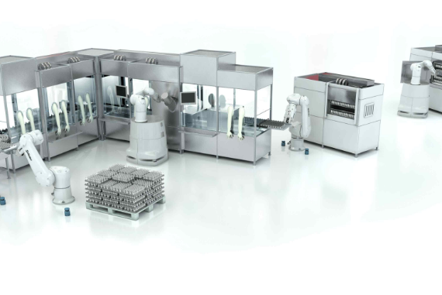
L'AUTOMATISME DANS L'INDUSTRIE 4.0
POURQUOI C'EST L'AVENIR ?
Dans la chimie et la pharmacie (Essenscia), les usines deviennent ultra-connectées :
Traçabilité totale : Chaque lot de vaccin ou de polymère a son historique enregistré automatiquement.
Maintenance Prédictive : L'automate mesure les vibrations des machines pour prévenir le technicien *avant* que la panne ne survienne !

Slide 13
PRÊTS POUR LA PRATIQUE ?
Prochaine étape : Câbler et programmer vos premiers automates en atelier !
Essenscia • TechnoCampus • Le Forem

Slide 14




IMAGE SOURCES
https://www.mdpi.com/applsci/applsci-15-01550/article_deploy/html/images/applsci-15-01550-g006-550.jpg
Source: www.mdpi.com
https://image.made-in-china.com/2f0j00QaqcFCrWqEkT/PLC-Control-Board-PLC-Control-Panel-Industry-Automation.webp
Source: jjmgl200517.en.made-in-china.com
https://plcprogramming.io/img/blog/editorial-2026/plc-troubleshooting-evidence-capture-editorial-2026-1200.webp
Source: plcprogramming.io
https://www.powtech-technopharm.com/_next/image?url=https%3A%2F%2Fedge.sitecorecloud.io%2Fnurnbergmes0e18-nmmultisite6e34-prod50da-6065%2Fmedia%2FProject%2FNuernbergMesse%2FPOWTECH%2FDownloads-Pressemitteilungen-und-Articles%2FArticles%2FBilder%2Fpowtech-n-artikel-staubli-pharma-auxiliary-process.jpg%3Fh%3D2000%26iar%3D0%26w%3D4000&w=3840&q=75
Source: www.powtech-technopharm.com

